Slide 1
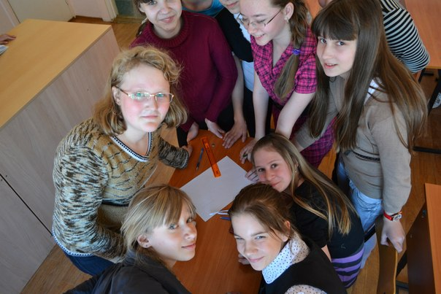
Повышение качества образования через нестандартные формы внеклассной работы
Кириченко
Анна Сергеевна
учитель биологии МБОУ СОШ №131
28 августа 2013г.

Slide 2
Цель
Создание условий для повышения мотивации к изучению предмета
Развитие познавательного интереса школьников
Расширение кругозора
Использование знаний школьной программы в реальной жизни
Умение применять полученные знания на практике
Развитие творческих способностей в процессе обучения

Slide 3
Игра -квест
Приключенческая игра (синонимы: Квест (транслит. англ. quest — поиски), Adventure (англ. приключение) — один из основных жанров компьютерных игр, требующих от игрока решения умственных задач для продвижения по сюжету. Сюжет игры может быть предопределённым или же давать множество исходов, выбор которых зависит от действий игрока.

Slide 4
«Путешествие в страну растений»
игра-квест для 6-х классов (возможно для 7-х)
от участников игра требует решения умственных задач для продвижения по сюжету
в каждой команде максимальное число игроков 5 (1 капитан + 4 участника), минимум 3 человека
есть держатели точек и сопровождающие
4-5точек по индивидуальному маршруту.
команда, набравшая наибольшее количество баллов за игру – победитель
Время игры 60 мин.

Slide 5
Маршрутный лист
Название команды: Класс: _______ Количество участников: __________ |  |  | Сделать список команды на обороте листа!
Точка | Баллы за прохождение испытания (max 10 баллов) | Дисциплина участников (max 5 баллов) | Наиболее активные участники (фамилии)
Спор
Бардак
Пробелы
Финальное задание
ИТОГО:

Slide 6
Маршрут
команда точка | 1 «Алоэ» | 2 «Биологи» | 2 «Победители» | 4 «Огурчики» | 5 «Фикус»
1 к.219 | 1 | 5 | 4 | 3 | 2
2 к.314 | 2 | 1 | 5 | 4 | 3
3 к.114 | 3 | 2 | 1 | 5 | 4
4 к.218 | 4 | 3 | 2 | 1 | 5
5 к.315 | 5 | 4 | 3 | 2 | 1

Slide 7
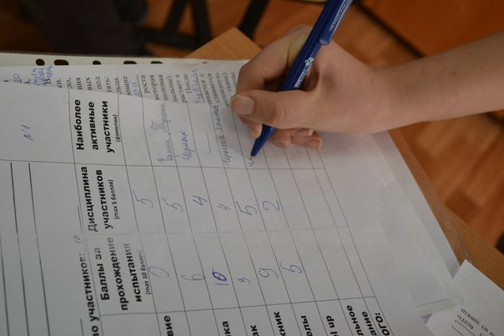
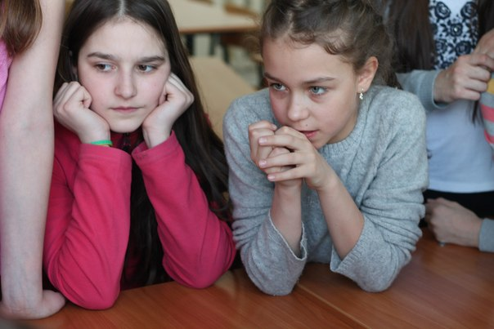
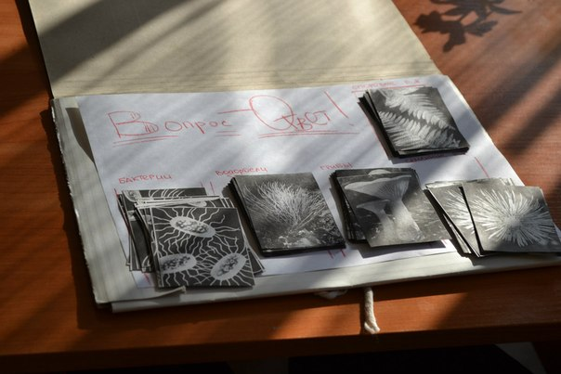
Спор

Slide 8
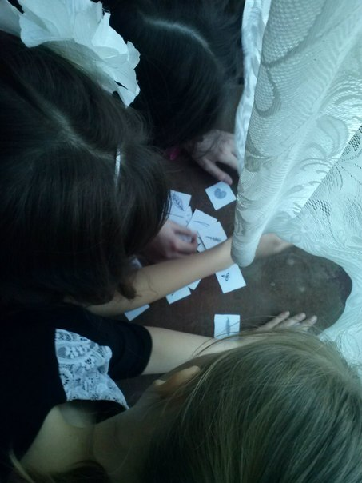
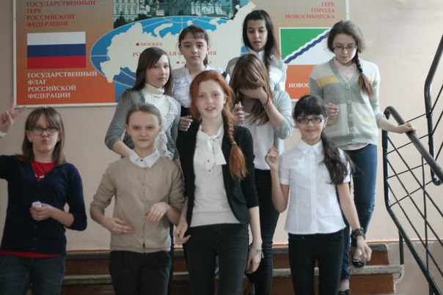
Бардак

Slide 9
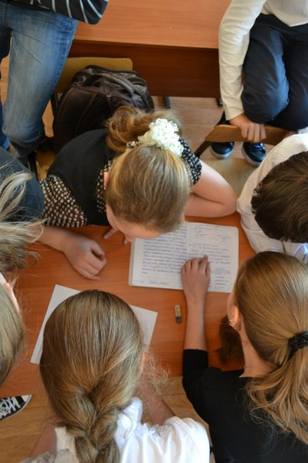
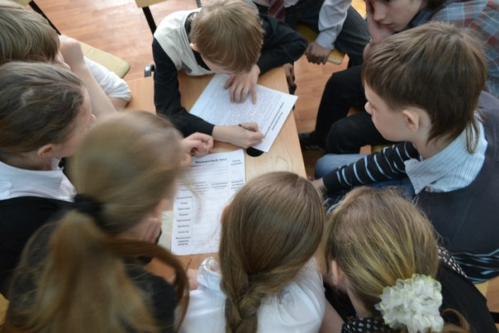
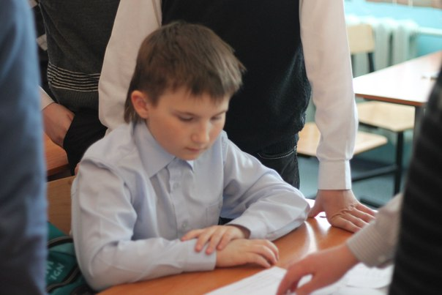
Пробелы

Slide 10
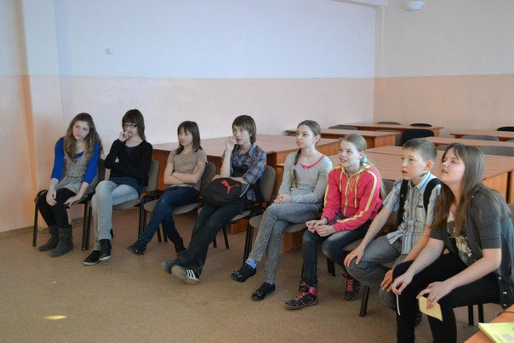
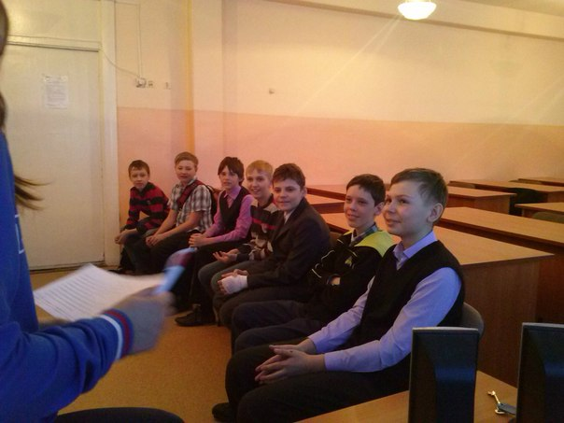
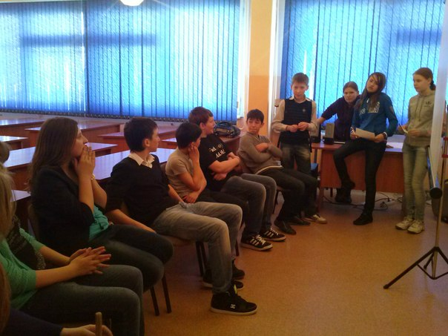
Level up

Slide 11
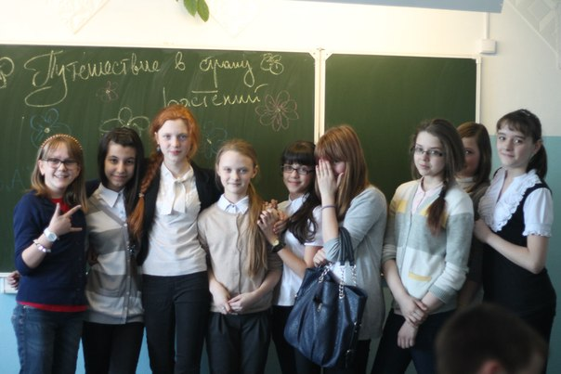
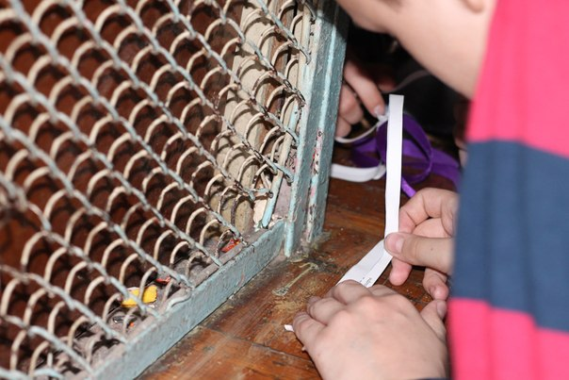
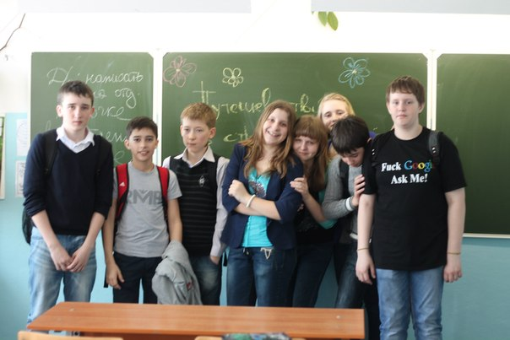
Финальное задание

Slide 12
Финальное задание (1)
Вам дается бумага с пустыми квадратами вместо слов. Слова в этой интересной фразе Леонардо да Винчи – это ваши подсказки заработанные на точках. Первые составившие фразу верно - получают 10 баллов, вторые 9, третьи 8 и так далее. На выполнение задания 5 минут.
Фраза :
1)ПРИРОДА 2)ТАК ОБО 3)ВСЕМ ПОЗАБОТИЛАСЬ, 4) ЧТО ПОВСЮДУ 5) ТЫ НАХОДИШЬ ЧЕМУ 6)УЧИТЬСЯ.

Slide 13
Финальное задание (2)
Даны подсказки:
Покрытосеменные (цветковые)
Размножение
Эндосперм
Семенная кожура
Многоклеточный зародыш нового семени
1898г. Академик С.Г.Навашин
Процесс
Загаданное словосочетание:
_ _ _ _ _ _ _ _ _ _ _ _ _ _ _ _ _ _ _ _ _

Slide 14
Мечта…
Межпредметная многоуровневая школьная игра «Школьная галактика»
Все классы (среднее, старшее звено)
Все предметы школьного курса
Игра в несколько дней (туров)
Игра на разных площадках

Slide 15
В заключение приведу несколько высказываний самих игроков. Ведь нет нам лучших судий, чем дети:
«Мне очень понравилась игра, но мне кажется, что было очень мало времени. Лучше отменить все уроки и весь день играть с большим количеством заданий. Ну, в общем, мне игра понравилась, в следующий раз хочу быть ведущим».
Антон С., 6 «Б»
«Игра была познавательной, увлекательной, интересной, разнообразной. Было все, что мы учили, а так же много интересных и новых вещей. Мы узнали много нового и еще больше заинтересовались биологией. Но также были и минусы: ведущие не всегда понятно объясняли задание.
PS: но несмотря но то, что мы заняли 3 место, мы поняли, что главное участие, а не победа».
Елизавета К. и Татьяна В., 6 «Б»
«…Мне особенно понравилась викторина про животных, мы набрали 9 баллов, самое большое количество из всех. А не понравился конкурс, где нужно было вставлять слова, вот там мы и ступили! Набрали 0 баллов и –1 балл за поведение».
Каролина Г., 6 «Б»
«Мне очень понравилась игра на уроке биологии «В стране растений». Игра была полна интересных, сложных и увлекательных заданий. С ее помощью я проверила свои знания и узнала много нового. На протяжении игры я с командой встречала различные задачи, но мы с уверенностью справлялись с ними. Мне понравилось то, что задания говорили ученики школы, а не взрослые учителя. С ними было легче общаться. Игра помогла понять, кто из одноклассников что понимает в биологии. Также мы научились работать в команде. Я не заметила, как пролетело время. Был лишь один минус, я не очень хотела соревноваться со своими друзьями и одноклассниками. Лучше было бы, если игра была между классами «А» и «Б», но это не смогло сильно повлиять на мое мнение об игре. Все было отлично. Спасибо!!!»
Анастасия Б., 6 «А»

